Slide 1
Уткин Юрий Аркадьевич,
председатель Пермской городской Думы, член Генерального совета
Всероссийской политической партии
«ЕДИНАЯ РОССИЯ»
«Об опыте экологического волонтерства в городе Перми»

Slide 2
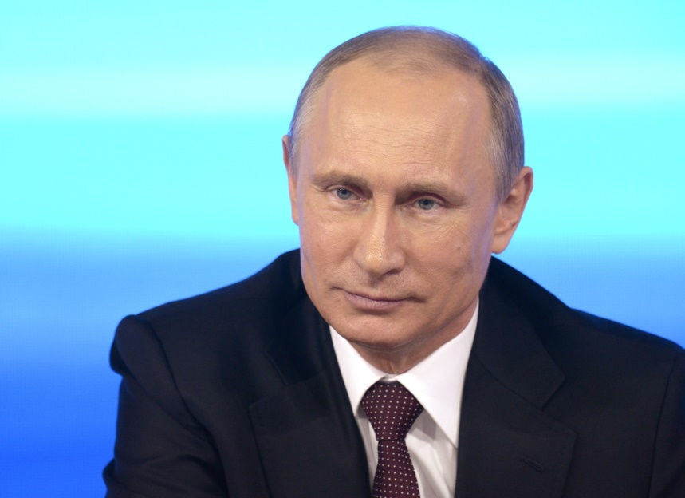
«Еще в начале XX века Владимир Иванович Вернадский предупреждал,
что наступит время, когда людям придется взять на себя ответственность
за развитие и человека, и природы, и такое время, безусловно, наступило. Человечество уже накопило огромное количество экологических долгов
и продолжает испытывать природу на прочность. Это отражается
и на самих людях».
Президент Российской Федерации Путин В.В.,
заседание Государственного совета по вопросу
«Об экологическом развитии Российской Федерации
в интересах будущих поколений» 27.12.2016, Кремль

Slide 3
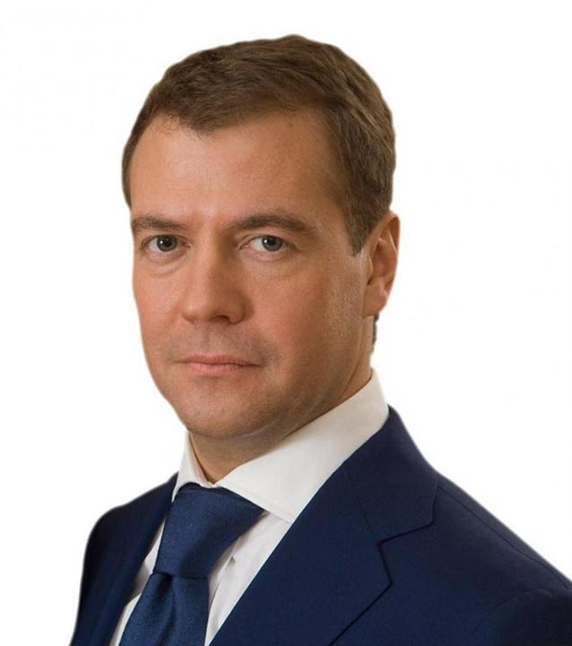
«Экологическую тему можно сделать актуальной для каждого путем экологического воспитания – изучения родной природы, но не в формальном плане, а с раннего детства прививать бережное отношение
к окружающей среде».
Председатель Правительства Российской Федерации,
председатель Всероссийской политической партии
«ЕДИНАЯ РОССИЯ» Медведев Д.А., заседание комиссии
по модернизации и технологическому развитию экономики,
посвященное экологическим аспектам в приоритетных
направлениях модернизации, 26.06.2011, ИА «Росбалт»

Slide 4
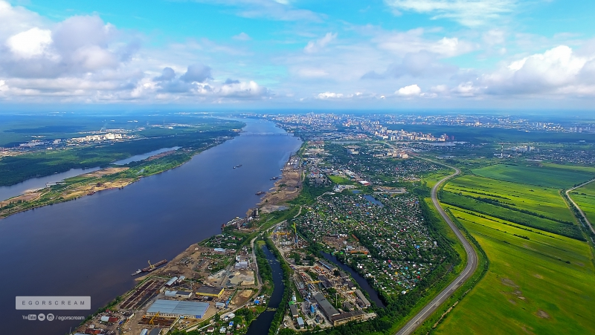
Характеристики территории города Перми
Город Пермь имеет протяженность 80 000 га. В настоящее время зеленый фонд города занимает площадь 45 390,41 га (56,7 % от площади города).
Благоустроить и содержать такую обширную территорию без привлечения «экологических волонтеров» достаточно сложно.

Slide 5
Полномочия органов местного самоуправления в области экологии
К вопросам местного значения в области экологии относятся:
- организация обустройства мест массового отдыха населения, включая обеспечение свободного доступа граждан к водным объектам общего пользования и их береговым полосам;
- участие в организации деятельности по сбору (в том числе раздельному сбору) и транспортированию твердых коммунальных отходов;
- организация использования, охраны, защиты, воспроизводства городских лесов, лесов особо охраняемых природных территорий, расположенных в границах населенных пунктов поселения;
- защита населения и территории от чрезвычайных ситуаций природного и техногенного характера;
- осуществление муниципального контроля в области использования и охраны особо охраняемых природных территорий местного значения;
- осуществление в пределах, установленных водным законодательством Российской Федерации, полномочий собственника водных объектов, информирование населения об ограничениях их использования;
- осуществление муниципального лесного контроля и др. вопросы местного значения.
Органы местного самоуправления для реализации указанных полномочий осуществляют нормативную, представительскую и контрольную функцию.
Каждые три года утверждается муниципальная программа «Охрана природы и лесное хозяйство города Перми».
Объем финансирования из бюджета города Перми составил: 2016 год - 56 379,528 тыс. руб.
2017 год - 61 825,059 тыс. руб.
2018 год - 61 265,000 тыс.руб.

Slide 6
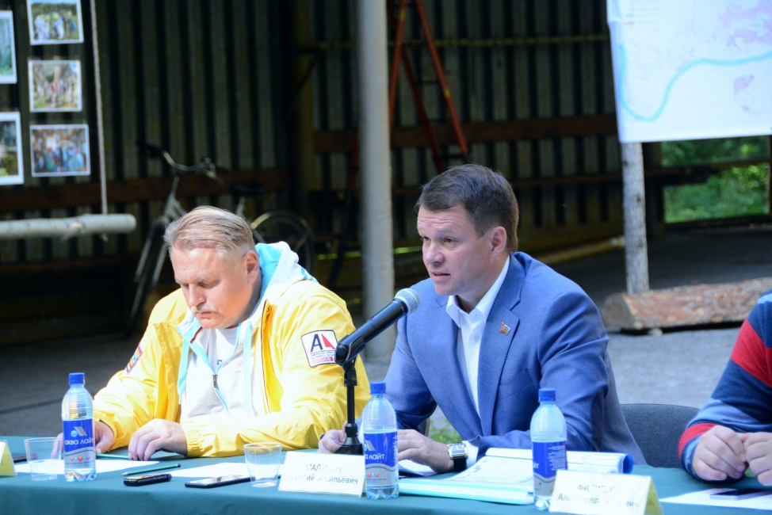
Выездное заседание фракции партии «Единая Россия» в Балатовском парке, Пермь, 26.06.2017
В июне 2017 состоялось выездное заседание фракции политической партии «Единая Россия» в Пермской городской Думе. Обсуждались вопросы реализации в Перми мероприятий в рамках Года экологии, работа по муниципальным программам «Благоустройство и содержание объектов озеленения общего пользования и объектов ритуального назначения», «Охрана природы и лесное хозяйство». Отдельное внимание депутаты уделили состоянию и перспективам развития парка культуры и отдыха «Балатово», высказали ряд предложений по благоустройству парка. Желающие смогли лично оценить практичность и удобство передвижения по парку на велосипеде.

Slide 7
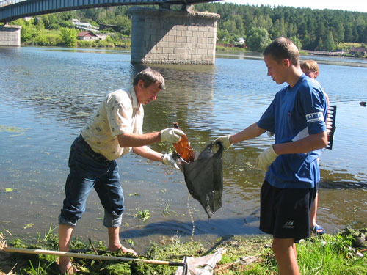
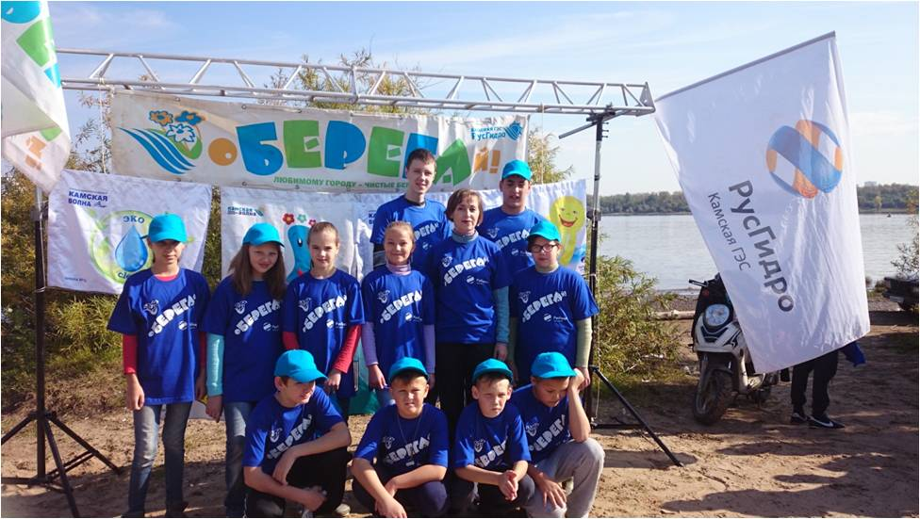
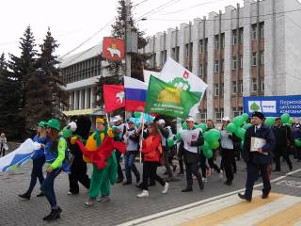
Акция «Дни защиты от экологической опасности»
и ежегодное экологическое шествие
Ежегодно город Пермь участвует в региональном этапе Всероссийской акции «Дни защиты от экологической опасности». Региональная тема Акции в 2018 году – Год экологического добровольца (волонтера).
Ежегодным мероприятием является Экологическое шествие, приуроченное Всемирному дню окружающей среды и Дню эколога в России, которое проводится уже 15 лет. В 2017 году в шествии приняли участие около 1 000 человек.
Акция «Чистый берег»
Акция «оБЕРЕГАЙ»
Экологическое шествие

Slide 8
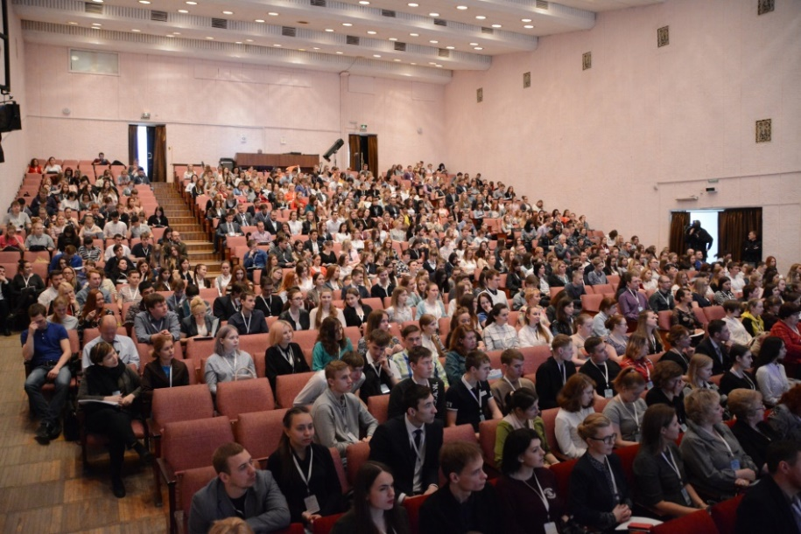
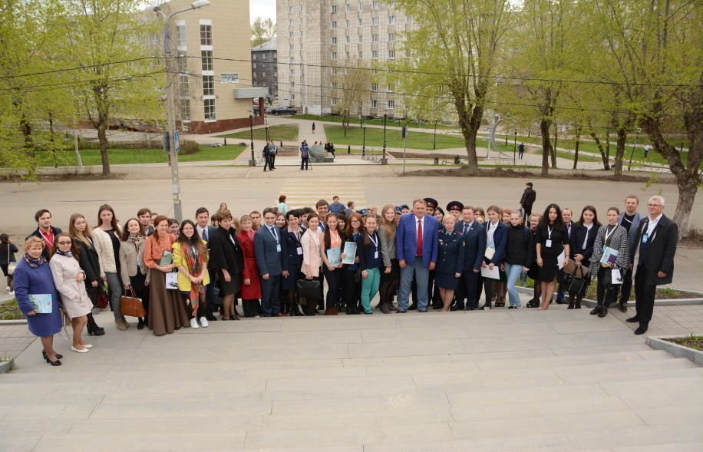
VI Пермский межрегиональный межвузовский форум
«Экология города: смыслы и решения», город Пермь, 2017 год

Slide 9
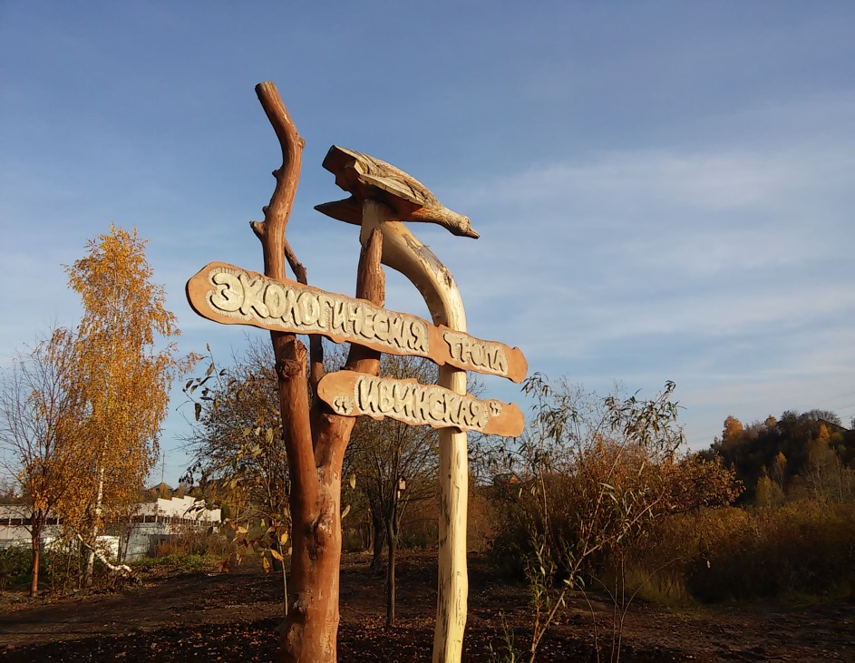
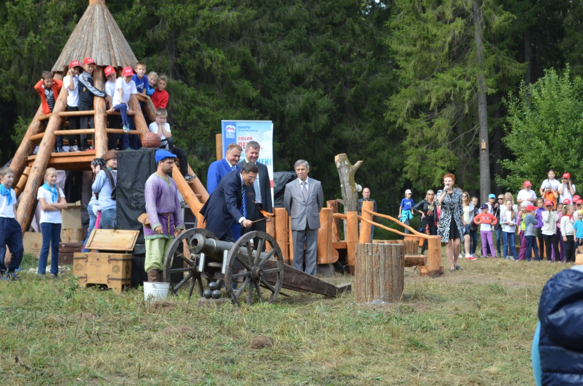
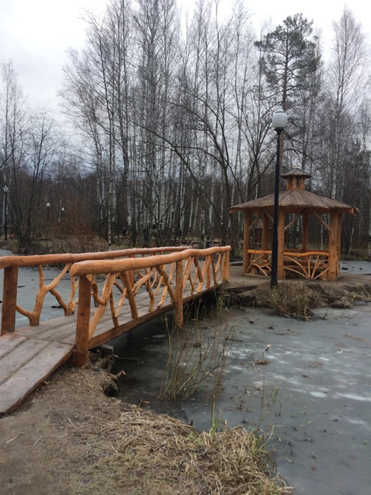
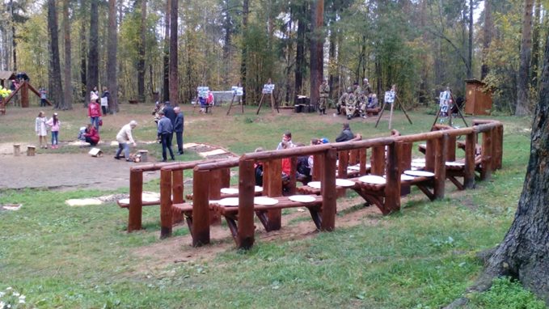
Обустройство городских лесов в городе Перми
С 2009 по 2017 годы обустроено: 20 мест отдыха,
13 экологических троп.
Финансирование из бюджета города составило 33 млн руб.
До 2020 года запланировано обустройство еще 7 мест
отдыха и 4 экологических тропы.

Slide 10
Пример проекта по формирование экологического сознания у жителей города Перми
В 2017 году при поддержке органов местного самоуправления города Перми был издан сборник экологических сказок для детей и взрослых «Навстречу миру природы» (автор В.Г.Эршон, Пермское региональное отделение Общероссийской общественной организации «ЦЕНТР ЭКОЛОГИЧЕСКОЙ ПОЛИТИКИ И КУЛЬТУРЫ»). Пермский сборник занял второе место в номинации «Проза о природе» всероссийского конкурса Союза журналистов России «Серебряный стриж России».

Slide 11
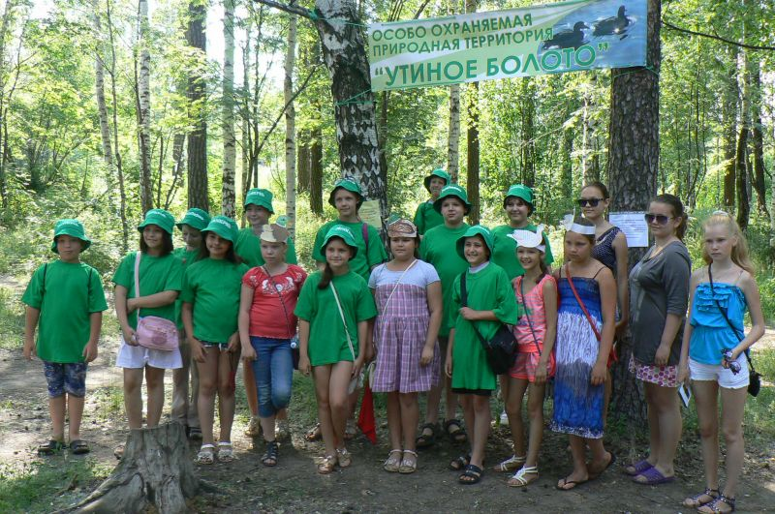
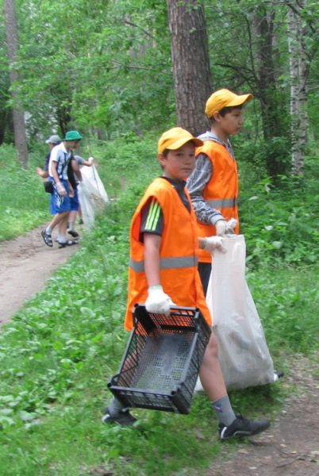
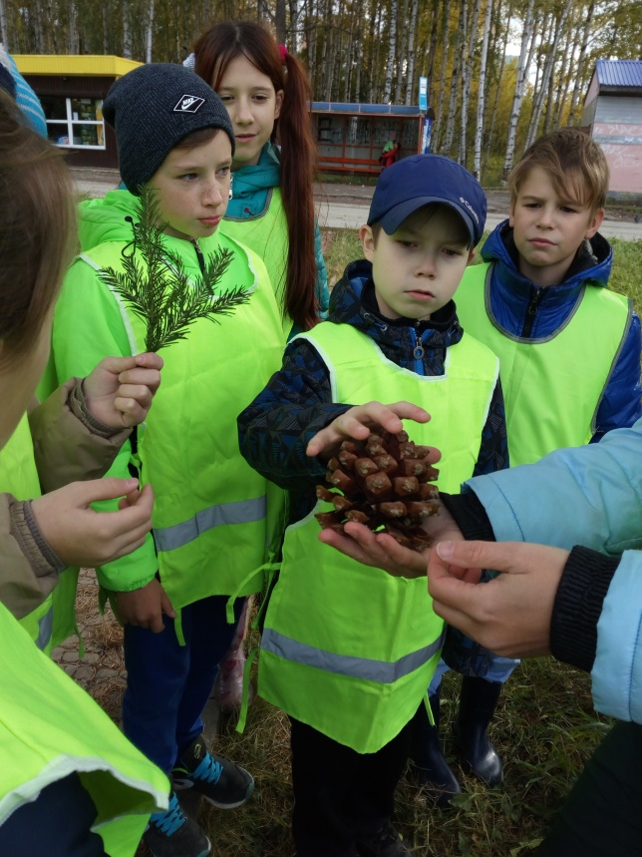
Примеры экологических мероприятий в городе Перми
В рамках XV городского конкурса «Эколето-2017» реализовано шесть проектов, призванных привлечь внимание школьников города Перми, 5 из них в защиту водоемов.
Впервые в 2017 году состоялся экологический конкурс «Моя природная территория». Инициативные группы жителей города взяли шефство над 22 природными территориями.

Slide 12
Городской конкурс социально значимых проектов «Город – это мы»
Одним из механизмов поддержки экологических инициатив граждан является ежегодный конкурс социально-значимых проектов «Город – это мы». Ежегодно среди номинаций конкурса присутствует номинация «Природа в городе», которая позволяет поддержать экологические инициативы населения.
Год | Сумма финансирования 1 проекта | Количество победителей | Призовой грант
2015 | до 100 000 р. | 9 | 709 100 р.
2016 | до 150 000 р. | 7 | 774 500 р.
2017 | до 150 000 р. | 9 | 1 067 450 р.

Slide 13
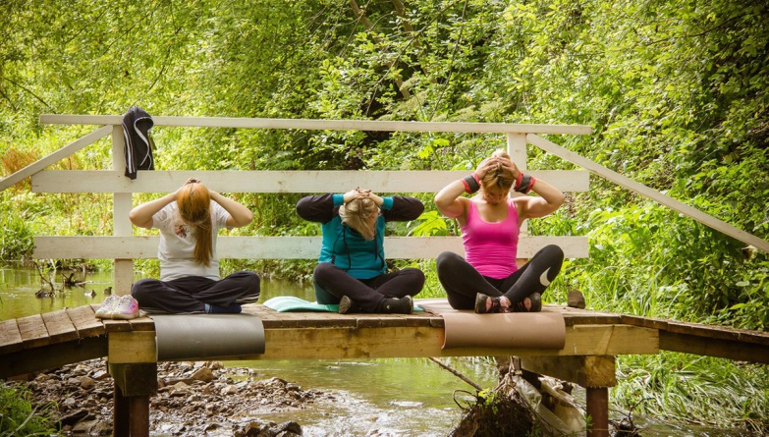
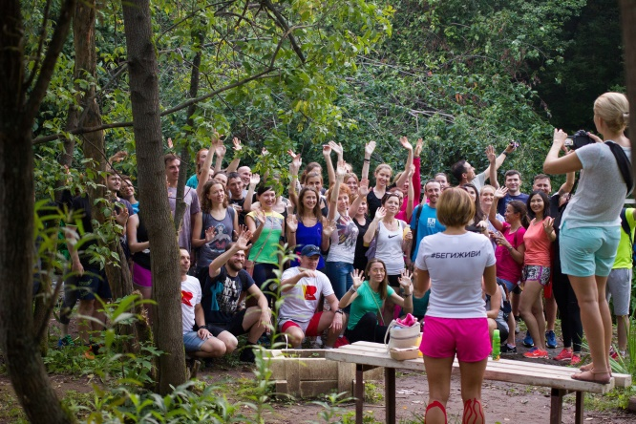
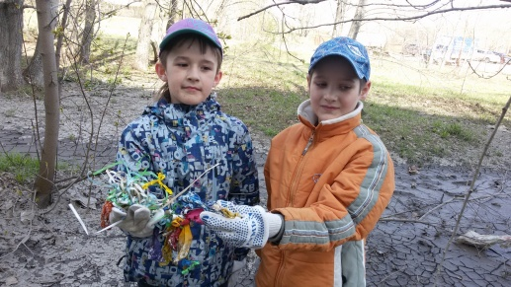
Проекты XIX городского конкурса социально значимых проектов «Город – это мы!», 2017 год
Примеры проектов, выигравших городской грант в рамках конкурса «Город – это мы» в 2017 году:
- проект «Новая жизнь забытой реки», цель проекта: создание новой рекреационно-парковой зоны в долине малой реки Егошихи,
- проект очистки долины Гарцевского ручья с устранением заболачиваемости и восстановлением русла,
- обустройство эко-парка в Кировском районе города Перми,
- акция «Освободите дерево» и другие
Занятия йогой и финиш марафона в созданном Егошиха-парке
Участники акции «Освободите дерево»

Slide 14
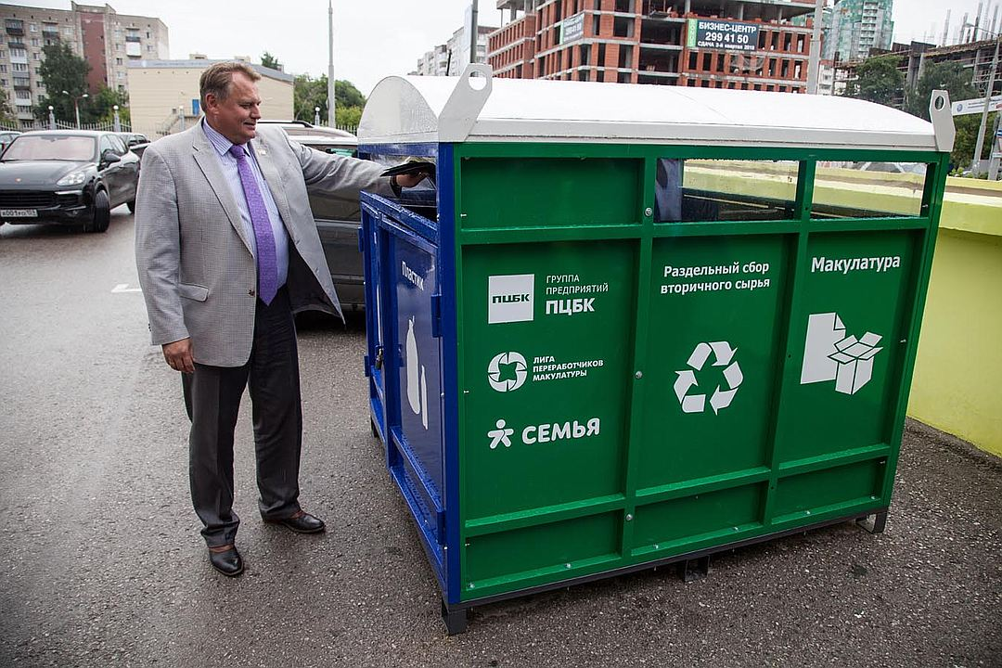
Проект Группы компаний ПЦБК по сбору отходов «Экологический десант»
Группа компаний ПЦБК в рамках акции «Экологический десант» предлагает бесплатную установку и вывоз экобоксов с макулатурой и контейнеров для раздельного сбора мусора.

Slide 15
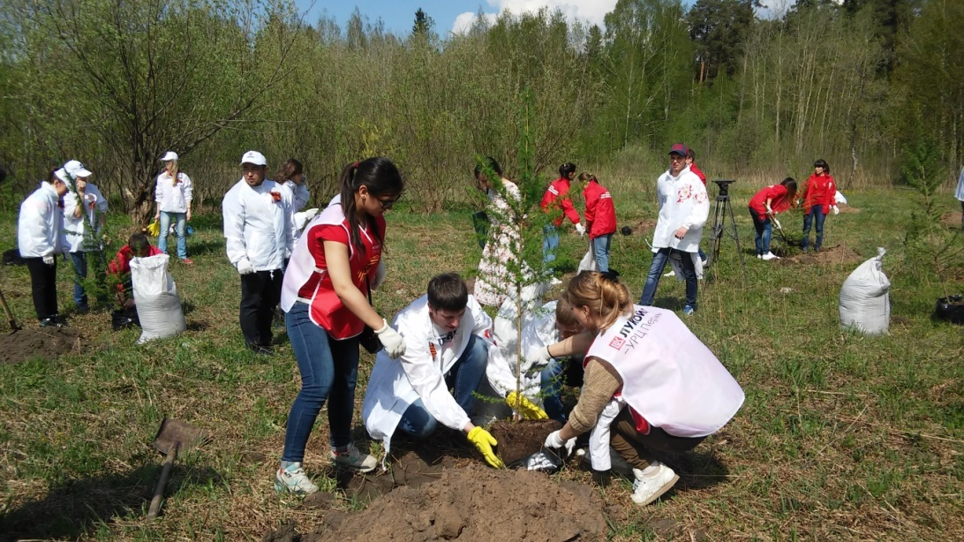
Акция Группы компаний «Лукойл» «Лес Победы»
Три года в Черняевском лесу Группа предприятий ЛУКОЙЛ ведет посадку ландшафтных культур. В 2015 году представители «ЛУКОЙЛа» пришли в «Черняевский лес» посадкой лиственниц почтить память Ветеранов из рядов пермских нефтяников, которые ушли на фронт или трудились на предприятиях в тылу («Лес Победы»). Посадки не ограничились Акцией «Лес Победы» и на сегодня на ландшафтной поляне высажено более 280 крупномерных саженцев деревьев и кустарников (туя, яблоня, шиповник, сосна, лиственница).
Notes:
?:Приглашаем к сотрудничеству сборщиков. Стоимость 160 руб шт с НДС в Перми.

Slide 16
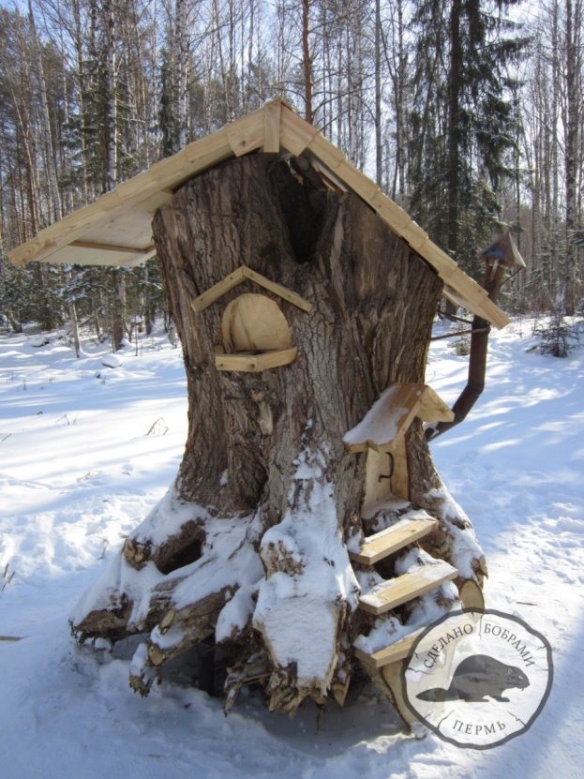
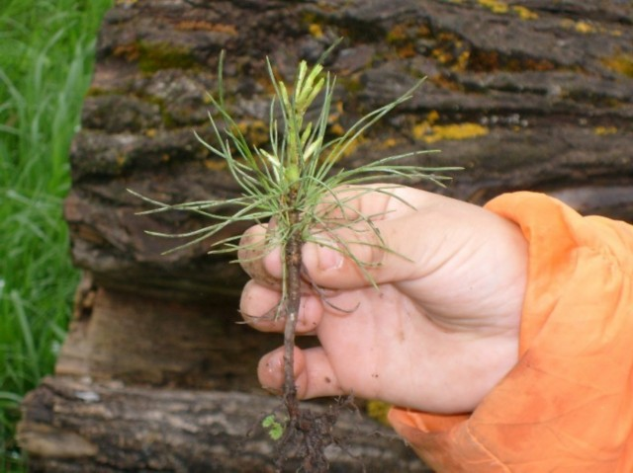
Акция «Миллион деревьев Пермскому краю» и арт–объект «Дом бобра»
Арт-объект под названием «Дом бобра» установлен на сваях посреди пруда на особо охраняемой природной территории «Черняевский лес». Экспонат выполнен из огромного пня тополя, весом более 1,5 тонн и высотой около
2 метров, который обнаружила одна из жительниц Перми.
Общественная инициатива «Миллион деревьев Пермскому краю» реализуется с 2016 года. В визит-центре особо охраняемой природной территории «Черняевский лес» весной и осенью любой желающий может бесплатно получить и вырастить саженцы деревьев. В 2017 году более 6 тысяч пермяков в рамках Акции высадили 7,6 тысяч саженцев кедра, лиственницы, ивы, ореха маньчжурского и дуба.

Slide 17
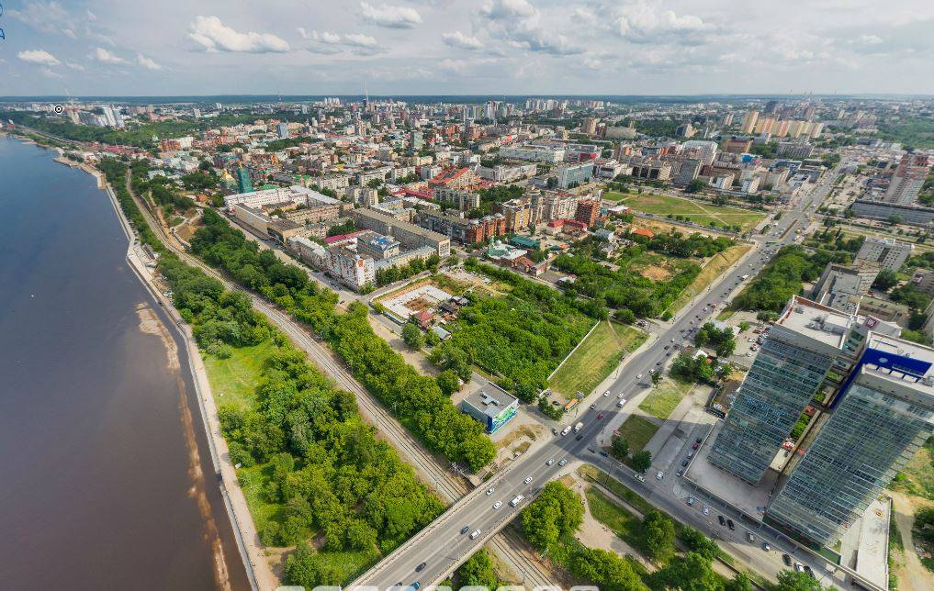
Итоги года Экологии в городе Перми
и перспективы развития экологических инициатив
В целом с 2013 года наметилось увеличение количества личных инициатив жителей города и предприятий. Новый масштаб получают частные инициативы. Такие проекты как экологический фестиваль уборки леса «Лесной воробей» и акция «Слушай соловья» привлекли в 2017 году более 100 волонтеров.
Объявленный Президентом РФ 2017 год годом экологии дал стимул развитию экологического волонтерства, в том числе и в городе Перми. В 2017 году в мероприятия вовлечены порядка 50 тысяч жителей города Перми.
Как сказал выдающийся советский ученый Дмитрий Сергеевич Лихачев, «экология не должна ограничиваться задачами сохранения окружающей среды. Человек живет не только в природной среде, но и в среде, созданной культурой его предков, им самим». Поэтому необходимо не только повышение качества природного ландшафта и возрождение бывших зеленых пространств, которым в постсоветском пространстве мало уделялось внимание, но и воспитание культуры бережного отношения к природе, культуры сохранения планеты для будущих поколений.

Slide 18
Спасибо за внимание.
Уткин Юрий Аркадьевич
Председатель Пермской городской Думы
https://www.facebook.com/yuriy.utkin
http://duma.perm.ru/
Россия, 614000, г.Пермь, ул.Ленина,23
Тел.: 212-11-41
Факс: 212-51-94
E-mail: utkin-ya@gorodperm.ru

